Slide 1
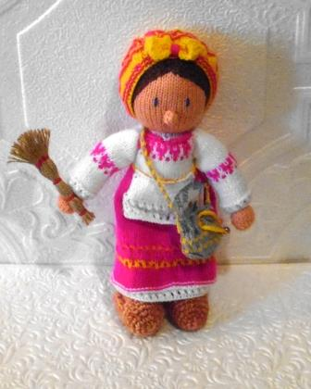
Особенности конструкции и декора одежды
Разработала: Сидоровская Е.С.
учитель изобразительного искусства и технологии
МОУ «Вепревская ООШ им.Ф.В.Морина»
Вепрь – Сонково, 2023

Slide 2
Отгадайте загадку
Нас от холода спасает,
Яркий образ украшает.
Есть льняная, шерстяная,
Порою, очень дорогая.
Есть на выход, есть для дома,
С детства всем она знакома.

Slide 3
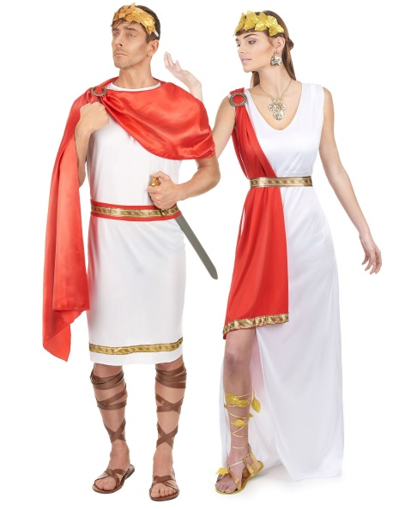
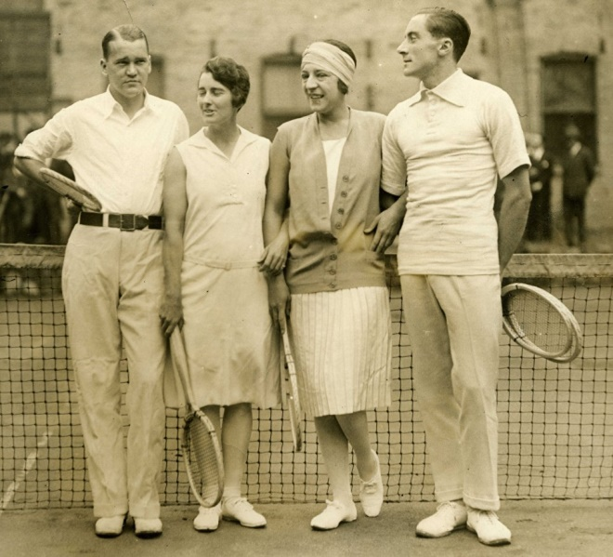
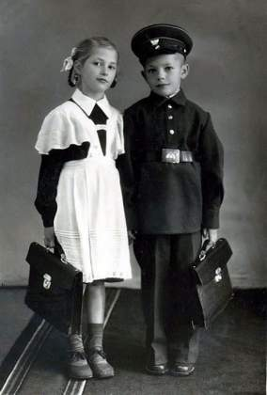
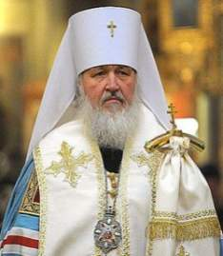
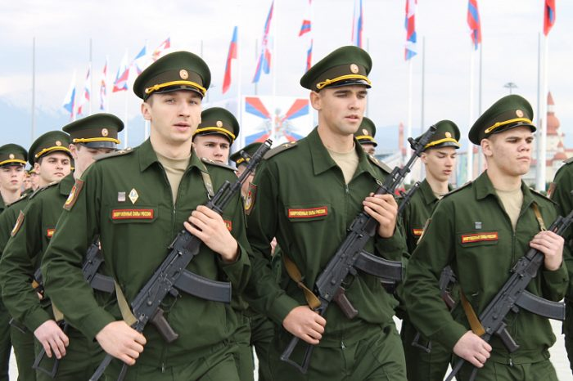


Slide 4
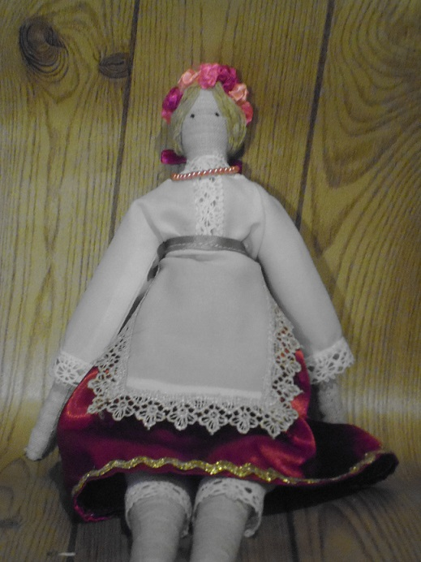
Тема урока: Особенности конструкции и декора одежды
Цель урока:
познакомиться с историей костюма разных эпох,
обратить внимание на стилевое единство декора одежды определённой эпохи, страны и определённой социальной группы

Slide 5
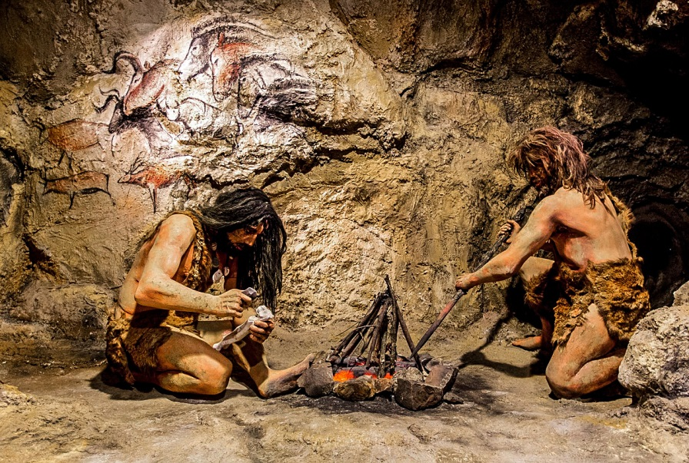
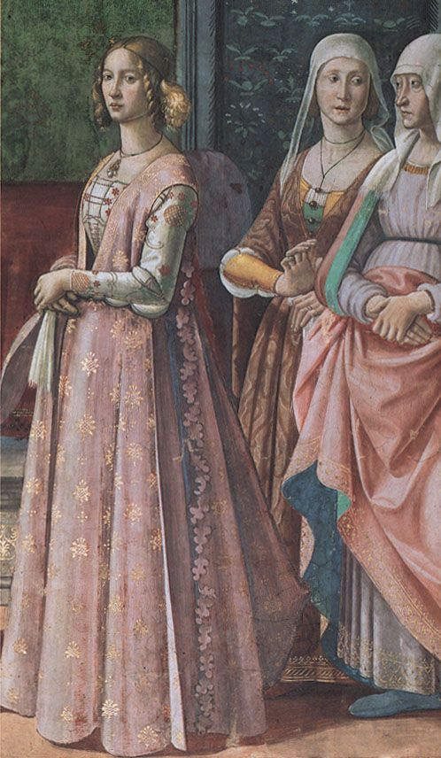
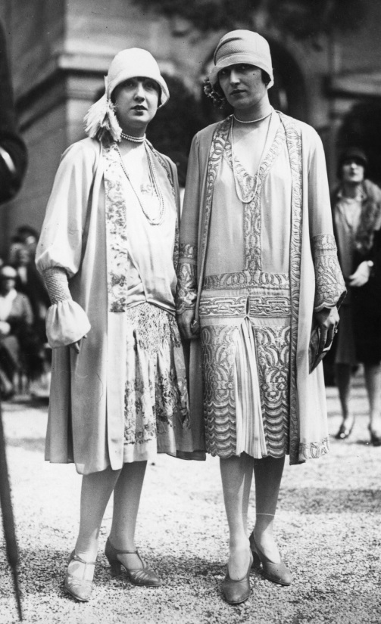

Slide 6
Вспомним правила техники безопасности
Правила работы с ножницами. Ножницы детям не игрушка, Обращаться с ними нужно - Аккуратно: Не кидать, не втыкать и не махать. Чтоб другому передать, Кольцами вперед их нужно взять. | Правила работы с клеем В работе очень нужен клей, Смотри его ты не пролей. Чтоб работа шла быстрей, Кисточкой ты, друг мой, клей. Когда закончишь ты работу, За правило себе возьми: «Кисть промой и убери».

Slide 7
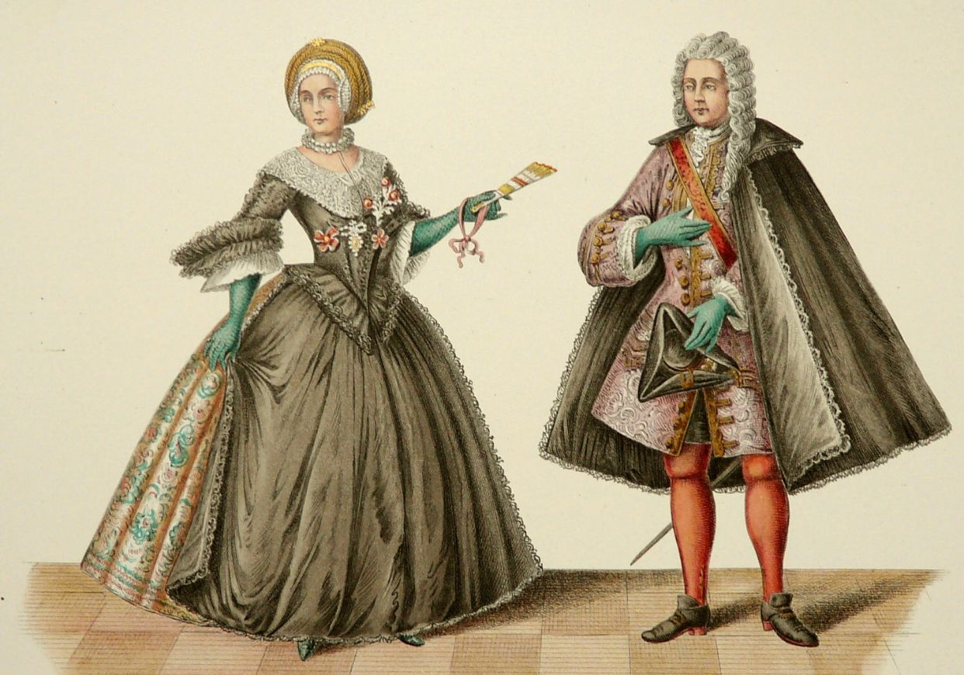

Slide 8
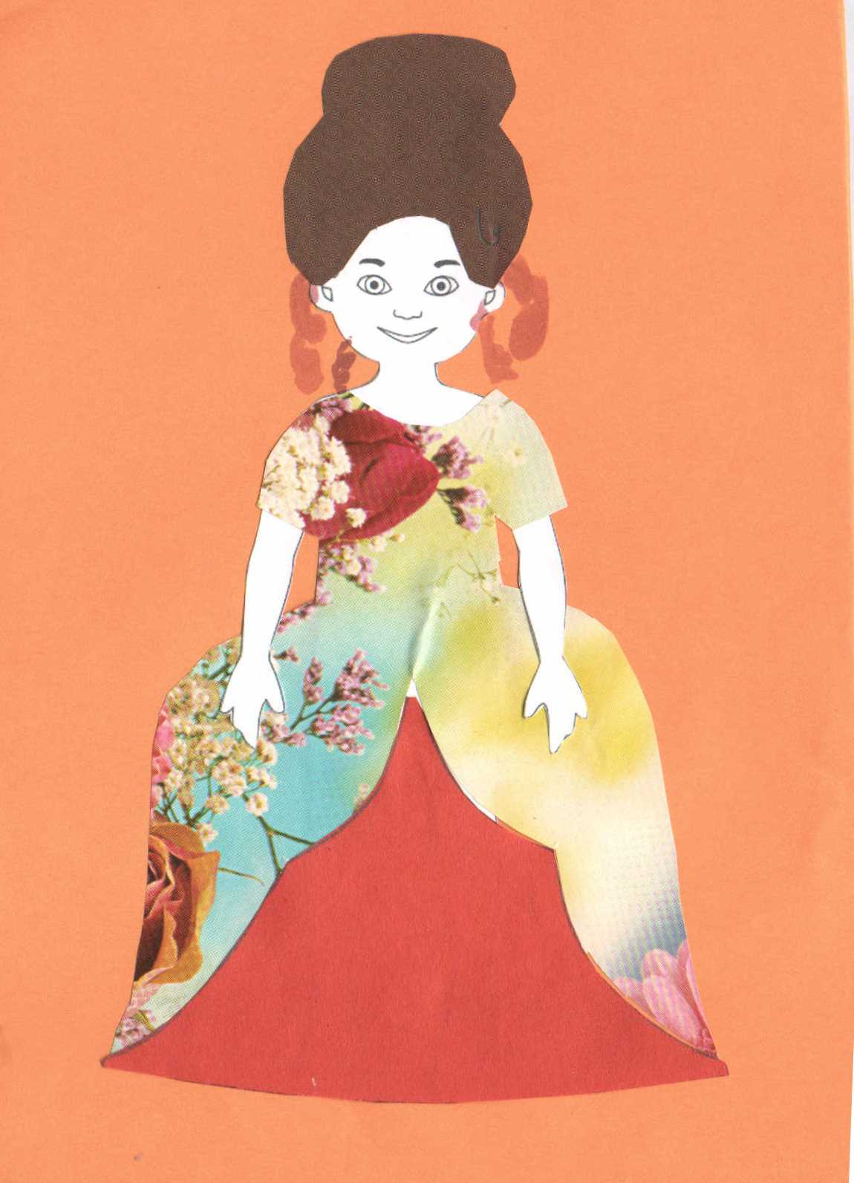
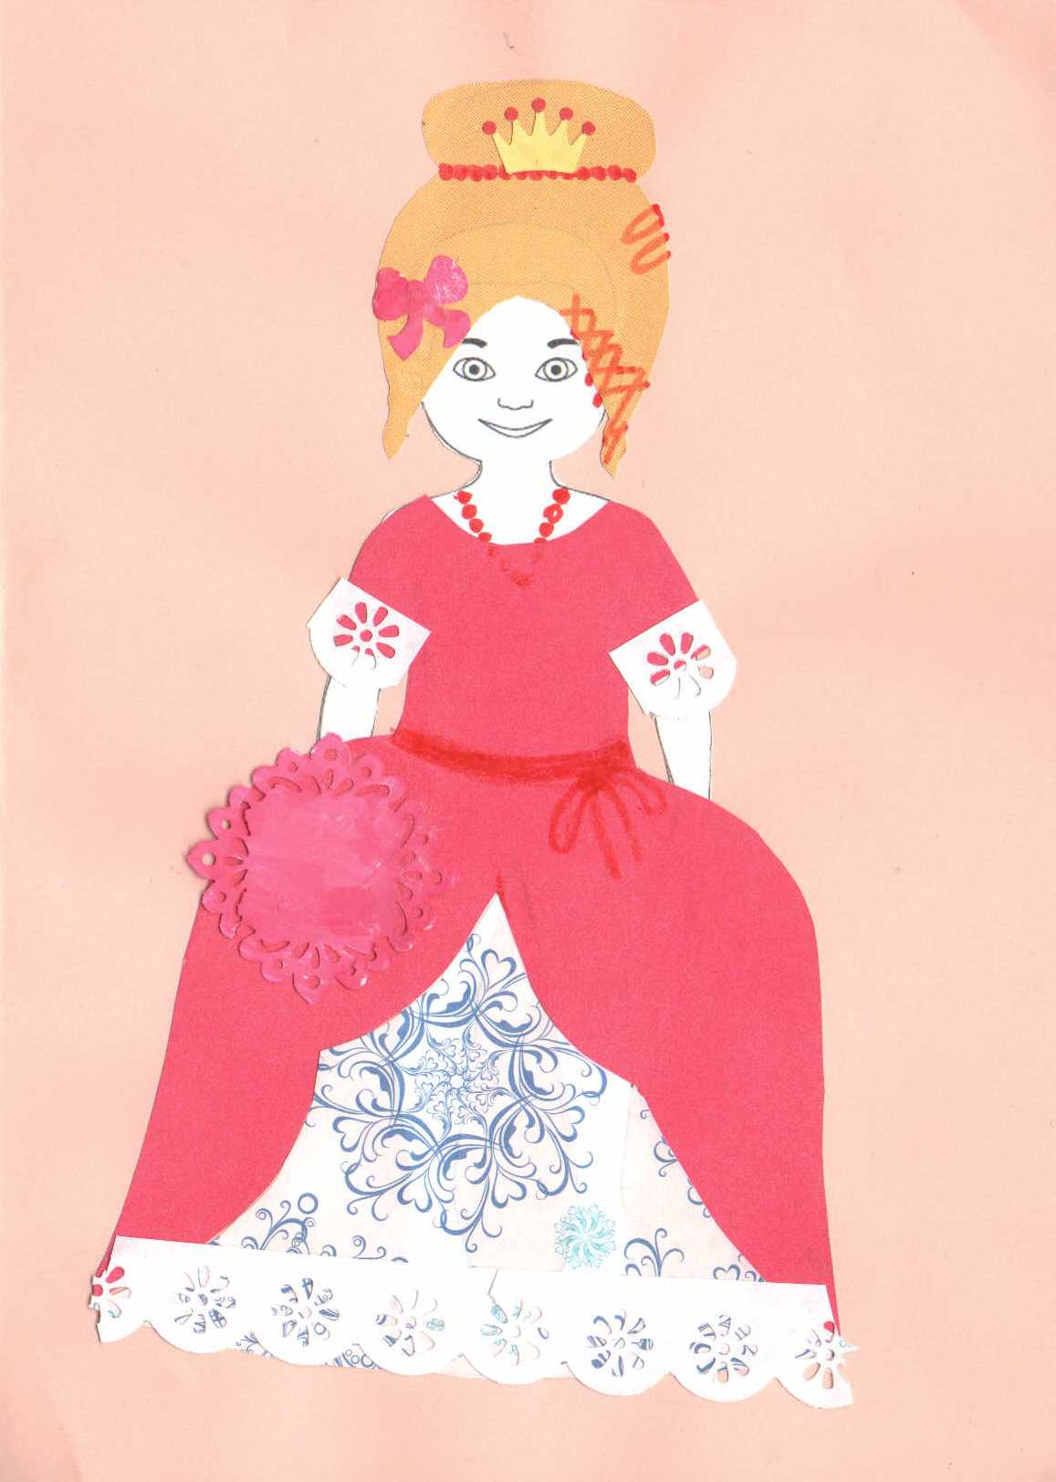
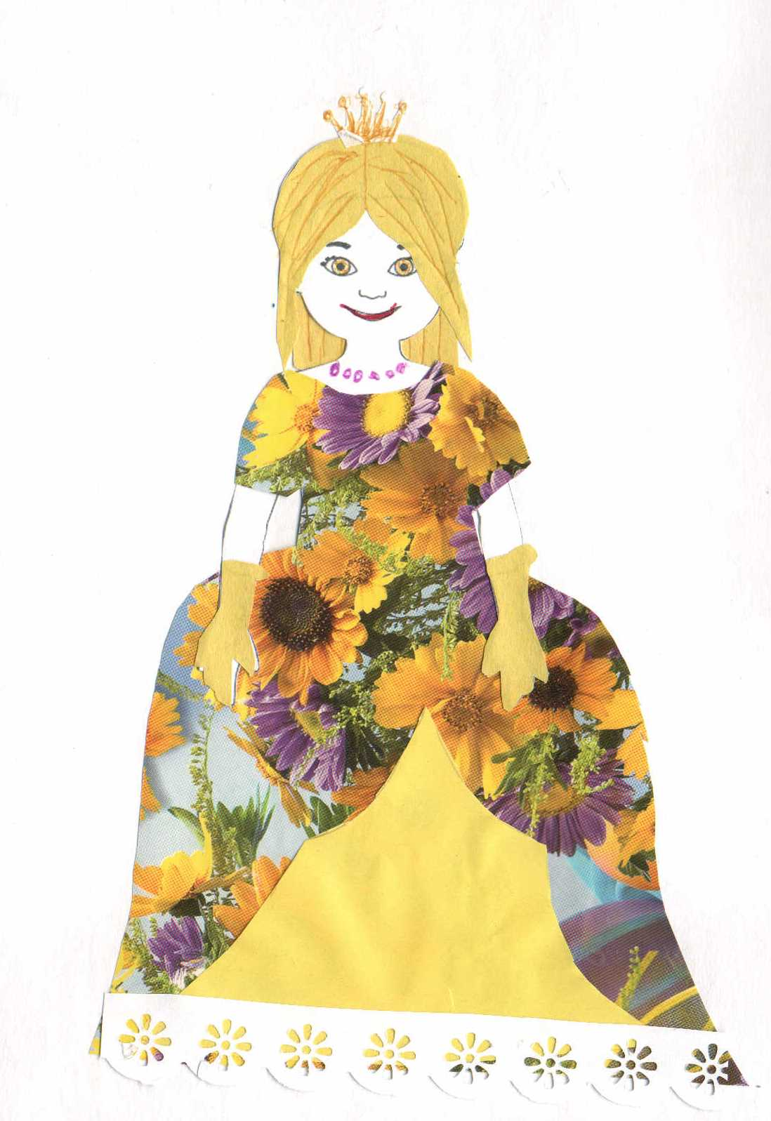
Картинки с выставки

Slide 9



Оцените урок
Мне все понравилось, мне все удалось
Было интересно, но я немного не успел
Неинтересно, ничего не получилось

Slide 10
Спасибо за работу!

